Slide 1

Máquinas de Estado
Ing. Vega Maximiliano Leonel
Mail: maxvega@itba.edu.ar Laboratorio de Mecatrónica

Slide 2
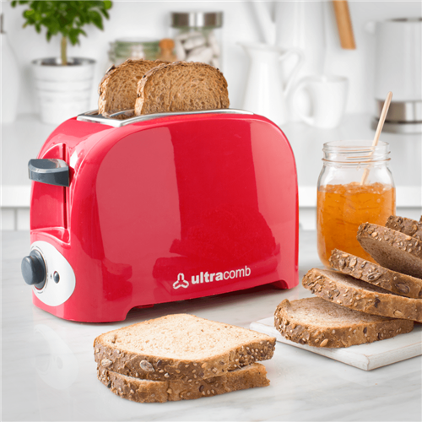
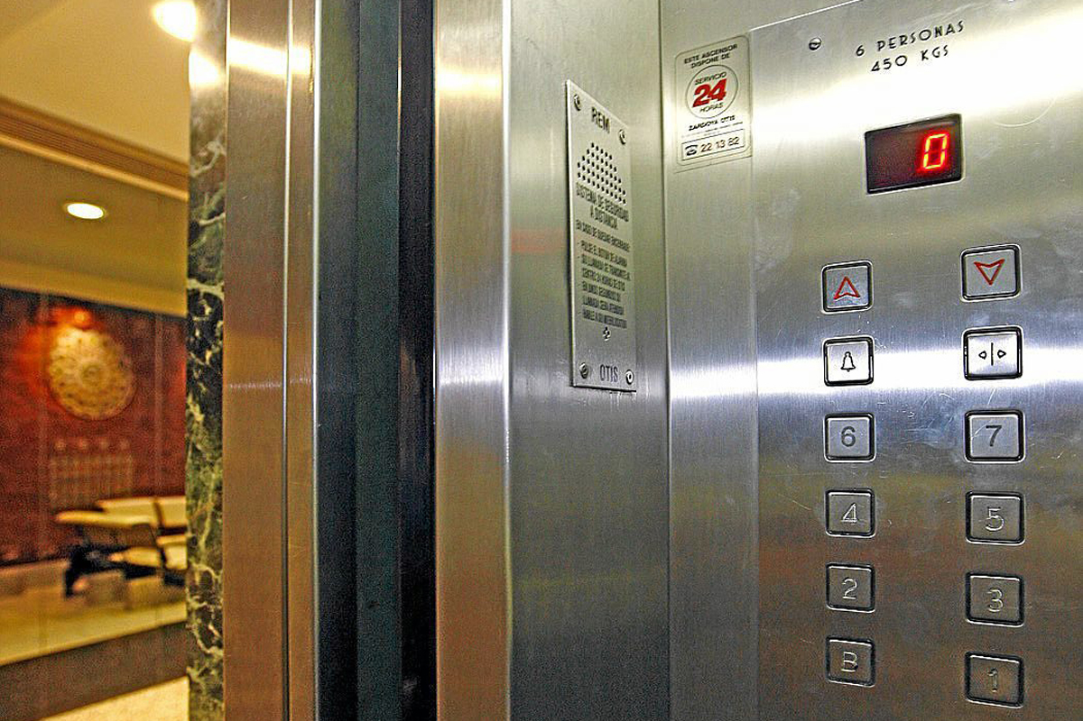
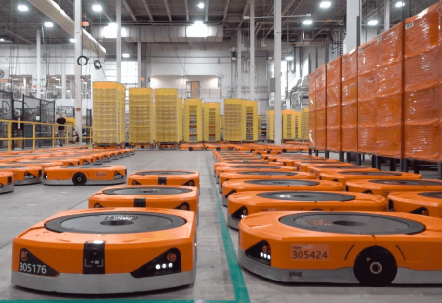
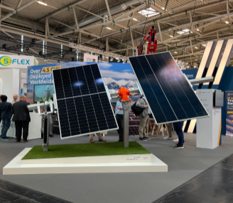
Sistema Reactivo
Un sistema reactivo es un sistema que interactúa con su entorno y responde a los estímulos externos de acuerdo a su estado interno.

Slide 3
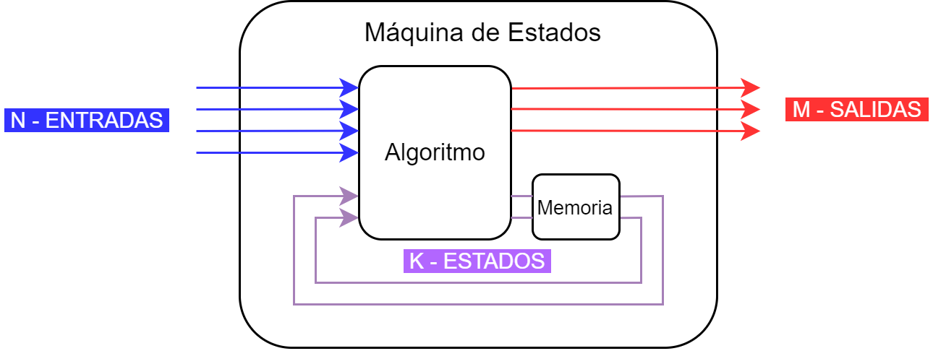
¿Qué es un Máquina de Estados?
Una Máquina de Estado Finito (Finite State Machine), llamada también Autómata Finito es una abstracción computacional que describe el comportamiento de un sistema reactivo mediante un número determinado de estados y un número determinado de transiciones entre dichos estados.

Slide 4
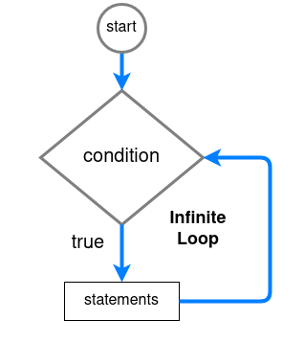
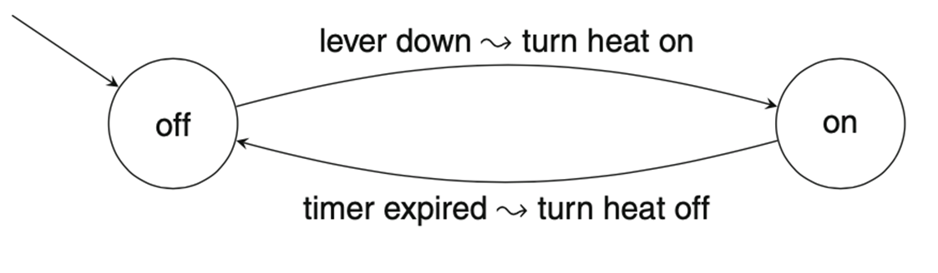
Modelado – Diagrama de Estados
Sistema Reactivo
Bucle Infinito
Diagrama de Estados
Entradas:
Lever Position
Salidas:
Heater
Light
Estados:
On
Off
Transiciones:
Off → On
On → Off
¿El tiempo es una entrada?

Slide 5
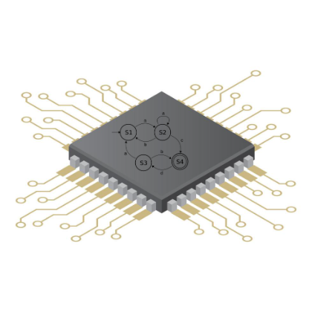

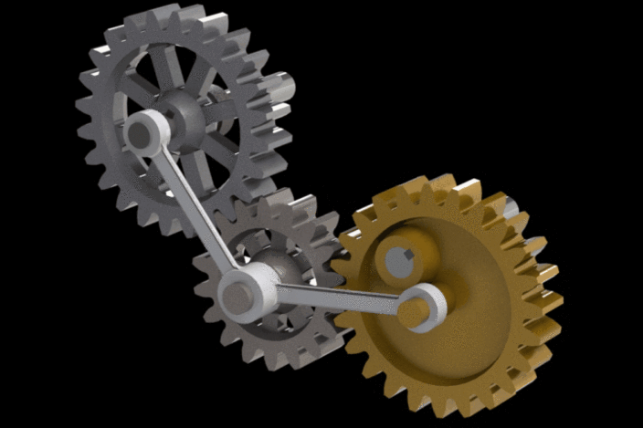
¿Qué relación tiene con la Mecatrónica?
MEDICIÓN
COMPUTO
ACTUACIÓN
Mide una magnitud física del mundo real, realiza operaciones matemáticas según una lógica programada sobre las mediciones y en consecuencia actúa sobre el mundo físico en el que se encuentra inmerso.

Slide 6
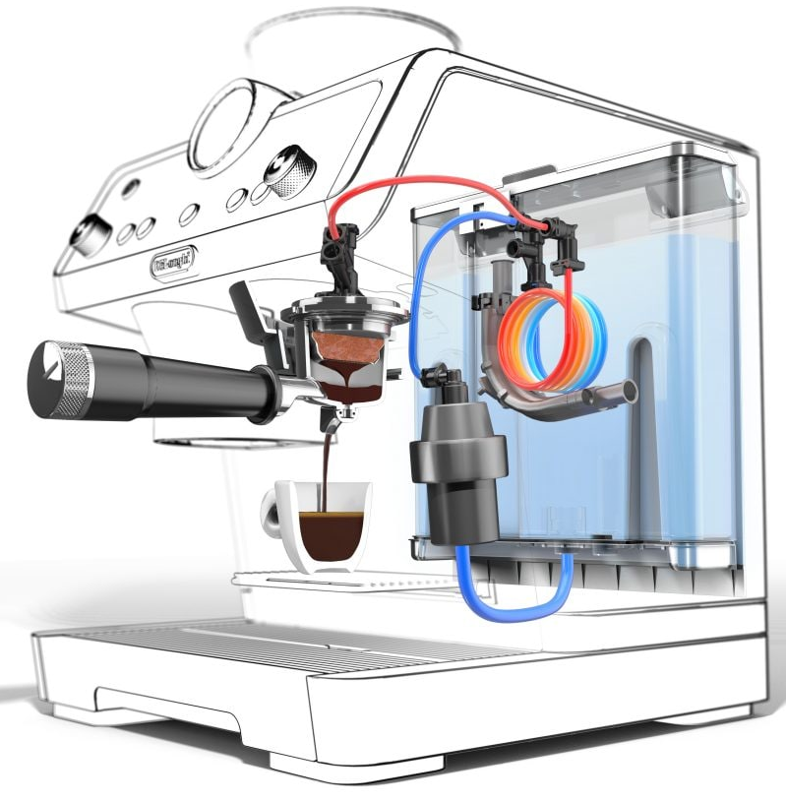
Ejemplo – Cafetera del SDT
Funcionamiento: https://www.youtube.com/watch?v=ASyPGjkZkYs
Entradas:
Nivel en Tanque
Temperatura en Tanque
Presencia de Capsula
Teclado de Dosis
Botón de encendido
Salidas:
Presión del Agua
Temperatura del Agua
Estado de la cápsula
Caudal de Agua
Display
Identifiquemos:
Sensores
Actuadores

Slide 7
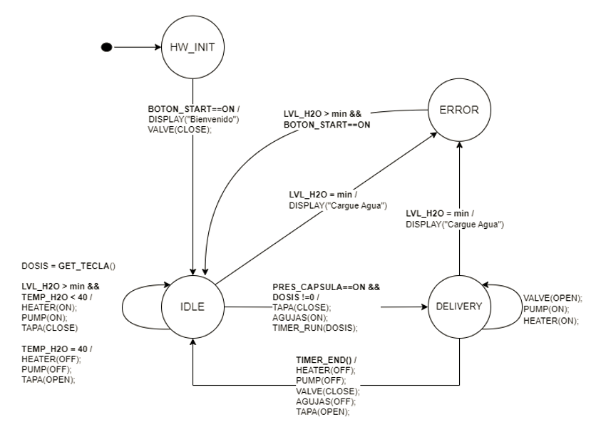
Ejemplo – Cafetera del SDT
Toda condición que no es contemplada en el modelado son features que la máquina jamás podrá tener.
¿Cómo paro el delivery de café?
¿Qué cambios propondría?

Slide 8
Implementación
SWITCH CASE: https://github.com/Maximiliano0/myc_2025/blob/master/clase_20250513/switch_case.c
TABLE DRIVEN: https://github.com/Maximiliano0/myc_2025/blob/master/clase_20250513/table_driven.c
¿Cuál implementación es mejor?
¿Cómo incluimos interrupciones en la máquina de estados?
Bibliografía Sugerida:
Douglass, B. P. (2010). Design Patterns for Embedded Systems in C.
Samek, M. (2008). Practical UML Statecharts in C/C++ (2nd ed.).

Slide 9
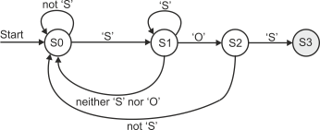
Discusiones
¿Por qué usar máquinas de estado?
Fácilmente escalables.
Fácilmente “debuggeables”.
Comportamiento predecible y estable.
Posee una forma gráfica sencilla de trabajar.
¿Qué puedo resolver típicamente con una máquina de estado?
Control de procesos industriales.
Equipos de línea blanca domésticos.
Detección de secuencias.
Decodificación de protocolos de comunicación.
etc.
¿Puedo usar mas de una máquina de estado por equipo?

Slide 10

¿Dudas?

